Slide 1
ТРГОВИНА НА ВЕЛИКО ШЕЋЕРОМ, ЧОКОЛАДОМ И СЛАТКИШИМА
Завири у свет слаткиша...

Slide 2
О нашем слатком пословању♡
Предузеће CANDYLAND VR се налази у граду Врању, у јужном пределу Србије.

Slide 3
Којим секторима послује предузеће?
Рачуноводствени
Набавка
Општи
Продајни

Slide 4
С ужитком правимо, а с љубављу нудимо следеће:
Milka dark чоколада 200 дин / ком
Milka са лешницима 210 дин / ком
Milka млечна чоколада 190 дин / ком
Најлепше жеље са кексомн 180 дин / ком
Најлепше жеље са јагодом 180 дин / ком
Продајна цена je са ПДВом

Slide 5
Two Milka dark чоколада
По повољној цени од 200 динара, ваше срце, а и ваш стомак ће бити испуњени са 300g наше укусне milka dark чоколаде.

Slide 6
Milka са лешницима
За јело и тело, представљамо вам Milka чоколаду са комадићима лешника 300g по савршеној цени од 210 динара.

Slide 7
Milka млечна чоколада
Представљамо вам Milku млечну чоколаду богату млечним пуњењем који остварује задовољство у вама, 300g по цени од 190 динара.

Slide 8
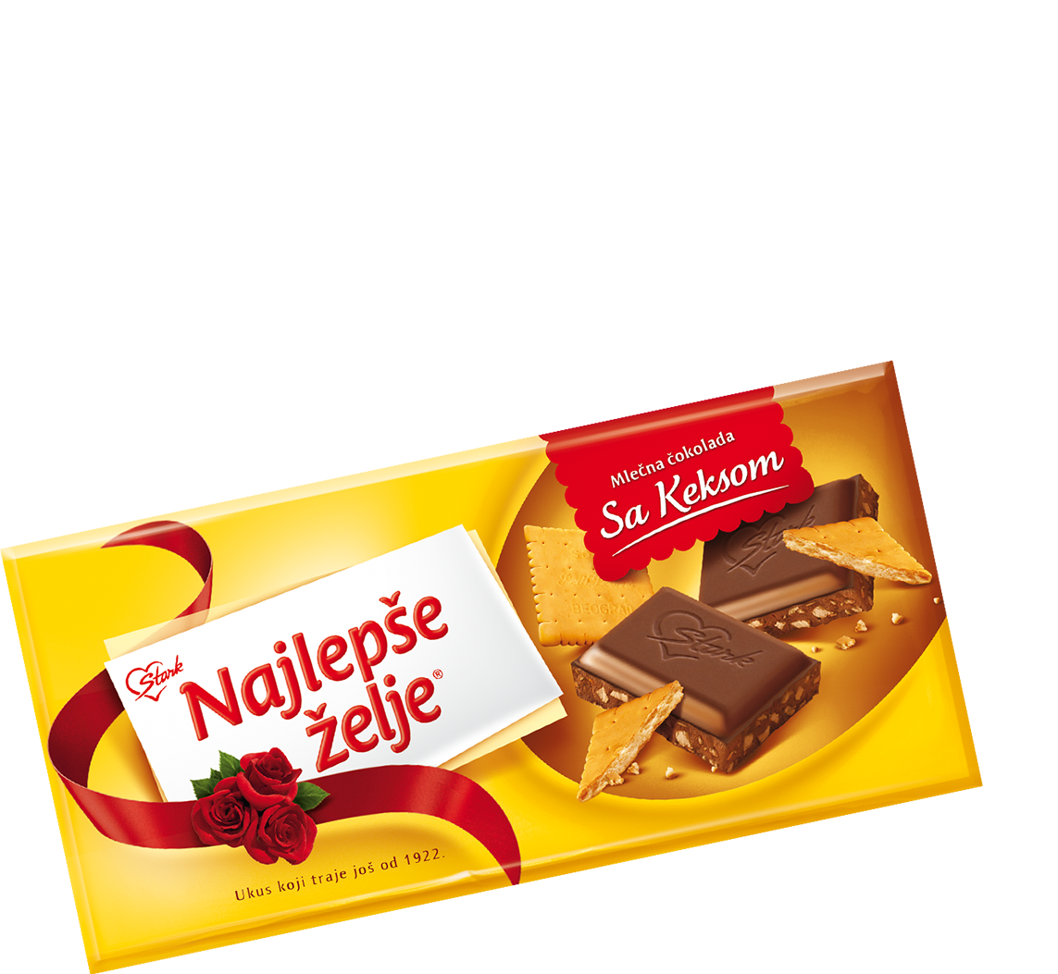
Најлепше жеље са кексом
За свако ваше хрскаво уживање ту су Најлепше жеље са кексом, 280g по цени од 180 динара

Slide 9
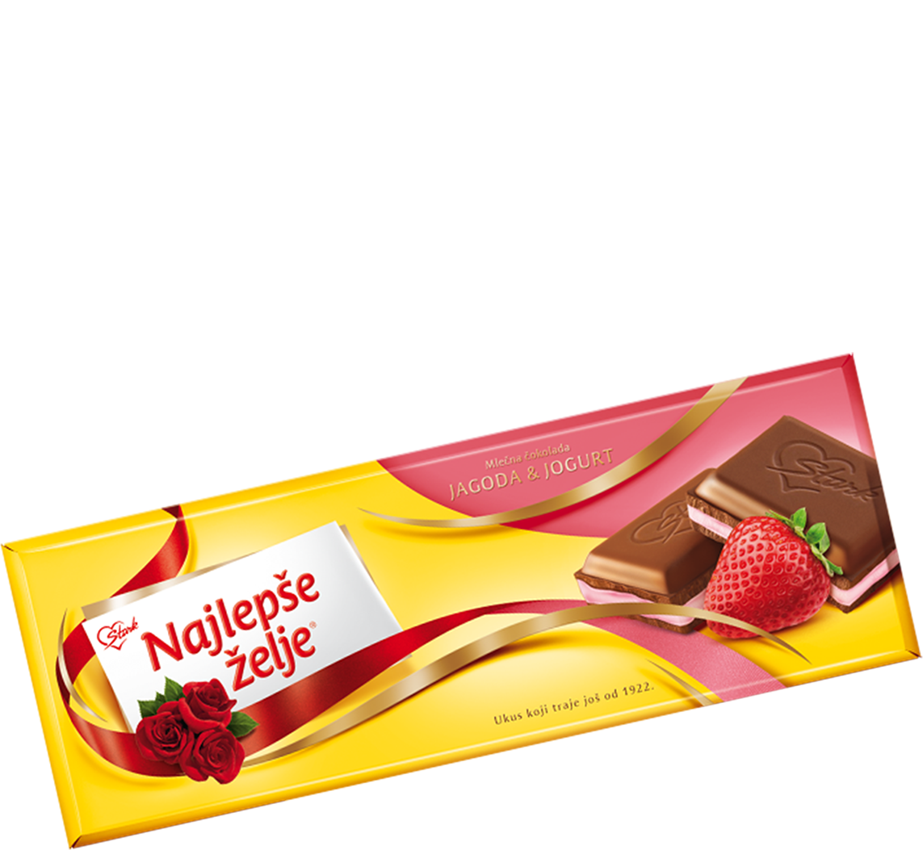
Најлепше жеље са јагодом
Наше јагодичасто царство вам нуди Најлепше жеље са јагодом од 280g по повољној цени од 180 динара

Slide 10
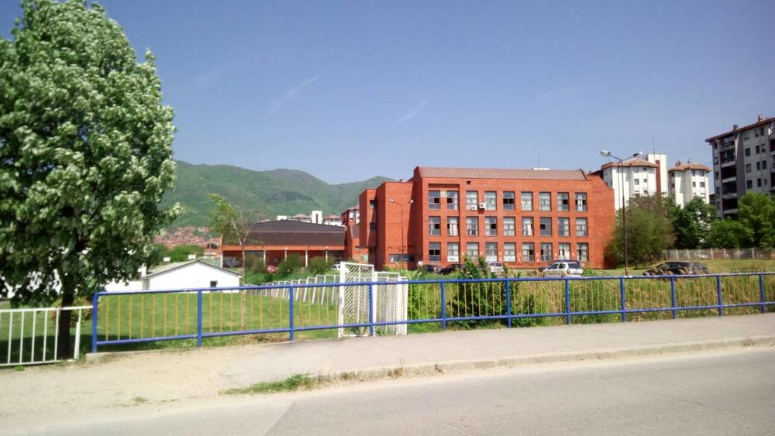
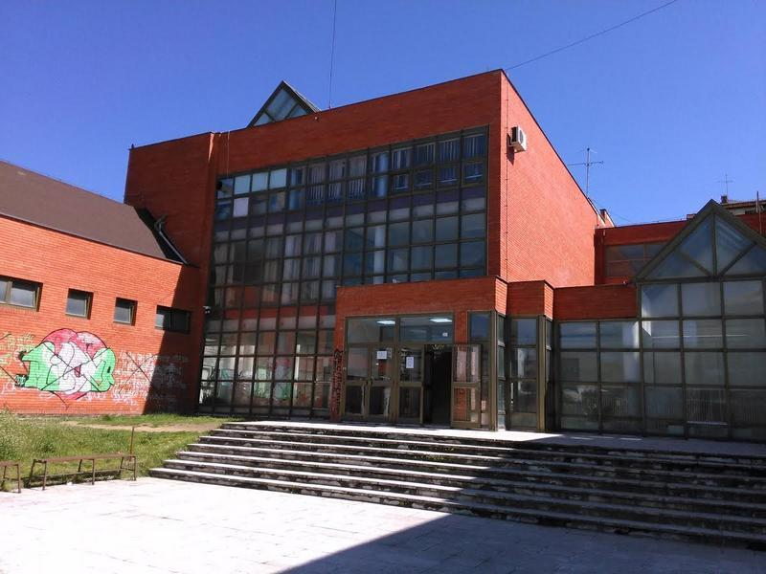
Сама идеја стварања Предузећа
„ CANDYLAND VR“ настала је у
Економско-трговинској школи у Врању.
Школа је са економским смеровима који су управо фокусирани на унапређењу способности ученика помоћу формирања оваквих примера виртуелних предузећа.
Презентовала- Теодора Раичевић IV2

